Slide 1
反汇编在常数因子优化中的应用
四川省成都七中 周以苏

Slide 2
绪言
程序优化是无止境的，其中常数因子也是决定程序运行快慢的关键之一。
然而在竞赛中，渐进时间复杂度是人们关注的重点，而同样能够决定程序运行快慢的常数因子优化问题却缺乏重视。
在Visual C++语言环境下，从特定编译器生成的汇编代码出发，我探讨了反汇编在常数因子优化中的应用，并提出了若干优化改进方案。

Slide 3

引例：关于memset函数的小实验
已知memset函数为O(N)复杂度的语句。
#include <string.h> const int Total=1000000000; const int Time=你喜欢的合法的数值; char field[Total/Time]; int i,j; int main() { for (;j<10;j++) for (i=0;i<Time;i++) memset(field,0,sizeof(field)); return 0; }
观看右边的C++程序
（假设计算机具有足够大的内存）
你能直接答出Time值与运行速度的关系？

Slide 4
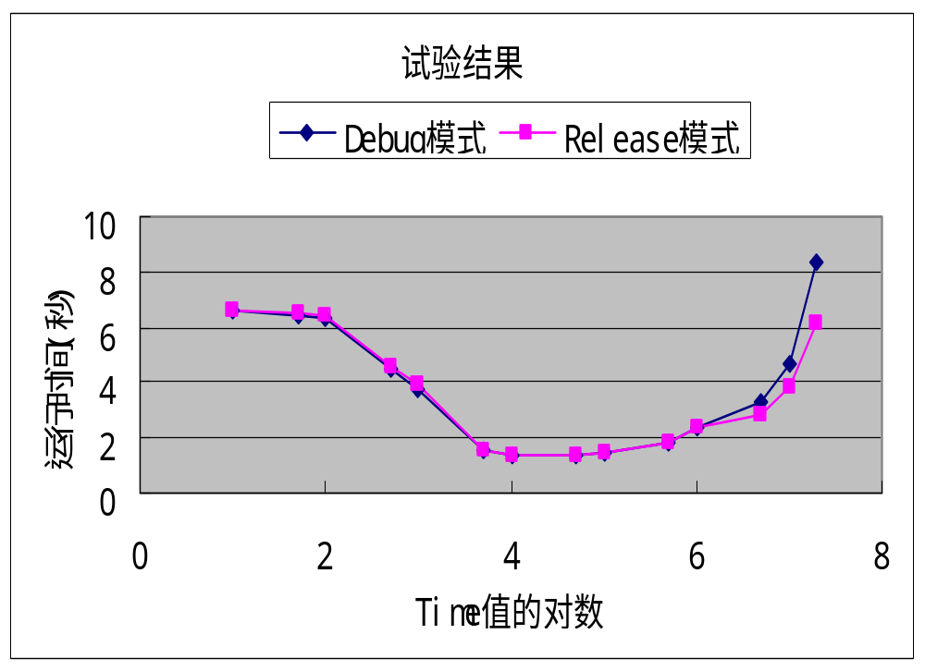
分析
Time值与运行速度的关系
#include <string.h> const int Total=1000000000; const int Time=你喜欢的合法的数值; char field[Total/Time]; int i,j; int main() { for (;j<10;j++) for (i=0;i<Time;i++) memset(field,0,sizeof(field)); return 0; }
可能你认为Time值不影响程序时间复杂度，因此对程序的速度无影响。
但是，当上机实验后，你会发现，Time值较大或较小时运行速度会变慢，这是为什么呢？

Slide 5
分析
Time值较小时程序运行速度慢的原因，我们可以用Windows进行内存分配需要时间这个理论来解释。
Time值较大时，我们可以从反汇编角度解释程序运行速度变慢的原因。（如下）

Slide 6
分析
Debug模式下编译器对memset语句的处理如下
memset(field,0,sizeof(field));
00411A6B push 2710h 00411A70 push 0 00411A72 push offset field 00411A77 call @ILT+350(_memset) 00411A7C add esp,0Ch
Release模式下编译器对memset语句的处理如下
memset(table,0,sizeof(table));
00401001 xor eax,eax 00401003 mov ecx,9C40h 00401008 mov edi,offset table 0040100D rep stos dword ptr [edi]

Slide 7
分析
memset(field,0,sizeof(field));
00411A6B push 2710h 00411A70 push 0 00411A72 push offset field (4284E8h) 00411A77 call @ILT+350(_memset) 00411A7C add esp,0Ch
Windows分配内存
 | 第一层循环
 |  | 第二层循环
 |  | 额外汇编语句 (push call ret mov xor)
 |  | 真正作业 (rep stos)
memset(table,0,sizeof(table));
00401001 xor eax,eax 00401003 mov ecx,9C40h 00401008 mov edi,offset table 0040100D rep stos dword ptr [edi]

Slide 8
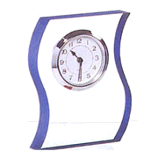
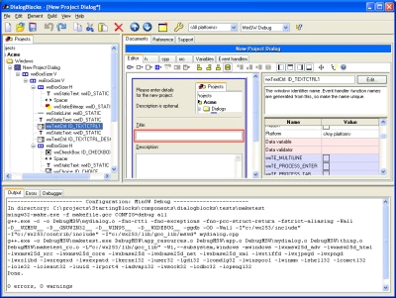
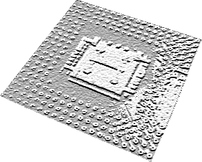

思路
常数因子优化
代码常数因子优化
本质常数因子优化
高级语言
机器代码
应用思想
反汇编

Slide 9
数据分析
时间常数归类
层次 运算 比例时间 mov，lea 数据移动运算 1 and or xor not 逻辑运算 add，sub加减法运算，test运算 shl，shr，sal，sar位运算 1.5~2 ptr取地址值，push+pop堆栈运算*2，jmp跳转运算 4 mul，imul乘法 5 div，idiv除法 25 call+ret 调用子函数+返回 27

Slide 10
一、关于调用常数因子的优化
调用常数因子是指在函数调用过程中push pop（有的编译器如VS.NET的cl用mov实现）和call ret等汇编伪代码在调用过程中的耗费。
虽然调用过程在Release模式下会被自动优化，但是在某些只提供Debug模式的竞赛环境中，我们该如何优化？所以本文主要阐述在Debug模式下的调用常数因子优化。

Slide 11
１、Debug模式
我们常使用inline关键字对代码进行优化，但是，inline关键字对编译器的作用是提示性质的而不是强制性质的。
测试调用的函数原形：
inline void swap (int&a,int&b) { int t=a; a=b; b=t;}
测试代码：
swap(a,b);
004133AD lea eax,[b] 004133B0 push eax 004133B1 lea ecx,[a] 004133B4 push ecx 004133B5 call swap (41158Ch) 004133BA add esp,8

Slide 12
１、Debug模式
int tmp; #define swap(A,B) tmp=A,A=B,B=tmp int main() { int a=3,b=4; swap(a,b); return 0; }
所以，在竞赛中应针对这个问题进行优化，这里本文提供了两种替代方案：
1、不使用子函数
2、使用宏定义

Slide 13
2、Release模式
与Debug模式不同的是，在Release模式下，任何函数会被优先尝试作为inline函数，所以在代码中显式指定inline关键字仍然没有实际的作用。
正因为这样，在Debug模式和Release模式下，stl库的运行效率才会有巨大的差别。
测试
void swap(int&a,int&b){int t=a; a=b; b=t;}
尽管没有inline关键字，在反汇编中已经看不到对swap的调用了
a++; 0040105B add eax,1 swap(a,b); 0040105E mov dword ptr [esp+8],eax a*=b; printf("%d%d\n",a,i); return 0; 00401062 imul eax,ecx

Slide 14
二、除法（求余）的优化(预备)
预备知识：
求余运算c=a%b等效于c=a-a/b*b但是，其内部实现直接使用除法的第二个返回值：
a%=b; 00411B53 mov eax,dword ptr [a] 00411B56 cdq 00411B57 idiv eax,dword ptr [b] 00411B5A mov dword ptr [a],edx

Slide 15
二、除法（求余）的优化
除法指令idiv是一种比例时间很大的指令。编译器的设计者也知道这一点。所以大多数情况下编译器都能将常数除法转化为快得多的位运算。
（注：编译器同样也会把特定的乘法转化为位运算，比如乘以２等）

Slide 16
二、除法（求余）的优化
比如，对于a/=2（a为32位整数）这句语句在Debug模式下的解释：
这相对于执行idiv操作要快很多。但是，乘除法需要额外的特殊情况判断，如正负数、溢出等。这在代码中直接反映为冗余的汇编代码。所以，如果运算直接可用位运算代替，推荐使用位运算。
但是，编译器的智能有很大的局限☹，比如在变量除变量时，编译器根本无法判断变量的特殊性，以至于编译器直接将语句翻译为div(idiv)操作。这样，如果除数有着特殊性，潜在的性能优化就没有被用到。
a/=2; 00411B4F mov eax,dword ptr [a] 00411B52 cdq 00411B53 sub eax,edx 00411B55 sar eax,1 00411B57 mov dword ptr [a],eax

Slide 17
二、除法（求余）的优化
正确的方法是，
判断出特殊性，
使用手工的优化方式，
如：
原始代码：
const a[]={1,2,4,8,16,32,64,128,256,512,1024,2048,4096};
c=b%a[i];
d=e/a[i];
优化后的代码：
const a[]={1,2,4,8,16,32,64,128,256,512,1024,2048,4096};
c=b&(a[i]-1);
d=e>>(i-1);

Slide 18
三、关于多维数组的性能优化
由于计算机内存是线性的，多维数组的元素在排列为线性序列后存入存储器，如下所示：
0,0 | 0,1 | 0,2 | 0,3
1,0 | 1,1 | 1,2 | 1,3
2,0 | 2,1 | 2,2 | 2,3
3,0 | 3,1 | 3,2 | 3,3
0,0 | 0,1 | 0,2 | 0,3 | 1,0 | 1,1 | 1,2 | 1,3 | 2,0 | 2,1 | 2,2 | 2,3 | 3,0 | 3,1 | 3,2 | 3,3

Slide 19
三、关于多维数组的性能优化
数组定义：a[10][10]
Debug模式下，对数组的取值操作使用了imul运算（ Release模式编译时会进行和乘法运算相同的优化）：
由于在结构上需要进行转换，多维数组的引址操作被翻译成了乘法操作。
return a[i][j]; 00411B6F mov eax,dword ptr [i] 00411B75 imul eax,eax,28h 00411B78 lea ecx,a[eax] 00411B7F mov edx,dword ptr [j] 00411B85 mov eax,dword ptr [ecx+edx*4]

Slide 20
三、关于多维数组的性能优化
return a[i][j]; 00411B6F mov eax,dword ptr [i] 00411B75 imul eax,eax,28h 00411B78 lea ecx,a[eax] 00411B7F mov edx,dword ptr [j] 00411B85 mov eax,dword ptr [ecx+edx*4]
由于imul是一种比例时间较大的指令，如果能消去这一指令，便能够产生较大幅度的优化。
如果操作的变址方法固定（比如像宽度优先搜索，变址操作为+1,-1,+N,-N），那么用指针加减操作以及辅助记录就能获得更快的速度（消去了乘法操作）。

Slide 21
三、关于多维数组的性能优化
定义表和指针：
int table[200][200]; int*ptr,*ptr2;
定义滑动常数：
//East,South,West,North const go[]={1,200,-1,-200};
//假设ptr已赋值 ptr2=ptr+go[0]; 00411A4C mov eax,dword ptr [go] 00411A51 mov ecx,dword ptr [ptr] 00411A57 lea edx,[ecx+eax*4] 00411A5A mov dword ptr [ptr2],edx return *ptr2; 00411A60 mov eax,dword ptr [ptr2] 00411A65 mov eax,dword ptr [eax]
这样本来隐藏的乘法操作就被消去了。

Slide 22
三、关于多维数组的性能优化
这种操作被我称为指针的“行走”操作。使用这个优化有个条件，就是指针变化方式固定。
让我们通过一个例子来了解这种优化的作用。
（真的很有用）

Slide 23
例：adv1900 (NOI2005)
题意描述：
在N*M的矩阵中，有一些障碍，有一个物体放在某个格子上。它会按照一个时间表向某一方向运动，一个时间单位移动１格。某一秒你可以让它运动，也可以让它静止。问物体最多能运动的长度。
时间表由很多个时间片段构成，在每个时间片断中，物体将向同一方向运动。
数据规模：
50%的数据中，1≤N, M≤200，时间长度(T)≤200；
100%的数据中，1≤N, M≤200，时间片段个数(K)≤200，时间长度(T)≤40000。

Slide 24
例：adv1900 (NOI2005)
这道题有很多做法，其中最优做法是使用单调性降维。
无论用什么方法，都必经一个关键步骤，这就是在不同的时间点间进行状态转移，并且，都要将这一步“批处理”化。
最优做法的单调性降维，以及其他各式各样的优化，如堆和RMQ等，都是基于对这一步骤的渐进时间复杂度的优化。

Slide 25
例：adv1900 (NOI2005)
但是，利用“行走”操作，我们完全可以另辟蹊径。
基于此步骤具有的使用优化的典型特点：
（1）位于循环最里层，直接影响运行速度；
（2）大量使用对数组的变化方式固定的操作，可以用指针“行走”来优化。
虽然最终还是使用“批处理化”的思想，但是这种方法没有把精力用在渐进复杂度的优化上，而转向到了具体的实现上。

Slide 26
例：adv1900 (NOI2005)
本题的移动情况可以靠在移动前进行对变量的初始化实现。
在某个时间段中对前面位置的询问可以用反方向“行走”实现。
对于取址运算中的位运算，可以用强制转换指针的方法消去。
对障碍判断的实现可以用统一变量格式实现。

Slide 27
例：adv1900 (NOI2005)
下表展现了此方法与非“行走”优化方法的速度对比(Debug模式)
表3：“行走”优化方法
表4：非“行走”优化方法
选手名称：withWalk
试题：adv1900 文件名：adv1900
编号 | 评测结果 | 时间 | 内存
0 | 正确 | 0.016s | 520KB
1 | 正确 | 0.016s | 520KB
2 | 正确 | 0.016s | 520KB
3 | 正确 | 0.047s | 520KB
4 | 正确 | 0.234s | 520KB
5 | 正确 | 0.703s | 520KB
6 | 正确 | 0.547s | 520KB
7 | 正确 | 0.734s | 520KB
8 | 正确 | 0.484s | 520KB
9 | 正确 | 0.797s | 520KB
本题总得分100，有效用时3.594s。
选手名称：withoutWalk
试题：adv1900 文件名：adv1900
编号 | 评测结果 | 时间 | 内存
0 | 正确 | 0.016s | 520KB
1 | 正确 | 0.016s | 520KB
2 | 正确 | 0.016s | 520KB
3 | 正确 | 0.063s | 520KB
4 | 正确 | 0.344s | 520KB
5 | 超时 | 1.016s | 520KB
6 | 正确 | 0.781s | 520KB
7 | 超时 | 1.031s | 520KB
8 | 正确 | 0.625s | 520KB
9 | 超时 | 1.156s | 520KB
本题总得分70，有效用时5.064s。

Slide 28
总结
汇编语言具有高速、高效的特点，并且它的细微差异，都会导致程序运行速度的一定的变化。
上述几个实例展现了反汇编在常数因子优化中的应用。
我相信，对汇编程序的分析与比较，能够使程序运行速度进一步提高，从而更快更好的解决实际问题。

Slide 29
欢 迎
提 问
Thank you

